Slide 1
TRACKING GPS(Revue1)
Arthur BRICE SN2

Slide 2
Sommaire:
Partie 1: Présentation commune du projet.
Partie 2: Présentation de la partie individuelle.

Slide 3

Partie 1: Présentation commune du projet.
Présentation du sujet:

Slide 4
Le client est un gestionnaire d’une agence proposant la location de bateaux à moteur sans permis. Babou marine est implanté à Cahors dans la commune de Long depuis 1928. Cette entreprise de niveau national est spécialisée dans les croisières fluviales dans toute la France grâce à ses nombreuses agences.
Voici un extrait du cahier des charges du projet :
« Actuellement, il n’y a pas de système de géolocalisation en temps réel ni de système embarqué permettant d’envoyer la vitesse et la profondeur instantanée et ainsi prévenir en cas d’anomalie. Pour localiser leurs bateaux, la société fait appel à la bonne fois des plaisanciers et aux différents check point que doivent effectuer les bateaux sur les différents fleuves (passage d’écluse par exemple). »
Notre projet sera donc de proposer un prototype de système de tracking GPS national communiquant par réseau mobile permettant de savoir en temps réel où sont situés les bateaux sans permis en cours d’utilisation dans toute la France ainsi que leur profondeur, vitesse et niveau de batterie restante.

Slide 5
Le but du projet:
Le but du projet est de répondre à 5 points importants du cahier des charges :
Les systèmes embarqués doivent être autoalimentés.
Les systèmes embarqués permettent d’afficher et d’envoyer via un réseau mobile en temps réel le positionnement GPS, la profondeur (en mètre), la vitesse (en km/h) et le niveau de batterie restante (en %).
Les systèmes embarqués doivent détecter automatiquement ou recevoir une anomalie.

Slide 6
Centraliser toutes les données concernant les bateaux sur un site web.
Historiser toutes les données concernant les bateaux sur un site web.
Cela va permettre aux agences de gestion de location dans les différents fleuves de France de mieux informer en temps réel les plaisanciers des informations importantes sur le trafic ou les dangers que risque un débutant sur son parcours (courant, écluse, cul-de-sac, niveau d’eau, zone interdite, etc.) à l’aide d’un site web centralisant et historisant toutes les informations (positionnement GPS, vitesse, profondeur, niveau de batterie) concernant les bateaux de l’agence sur une carte mise à jour en continu.

Slide 7
Le principe de réalisation du projet:
Pour répondre à ces problématiques. Nous allons réaliser un prototype de système embarqué autonome qui pourra sans risque être placé dans un bateau. Ce dernier permettra au bateau d’envoyer toutes ses informations en temps réel. Il sera connecté à un réseau GSM pour centraliser tous les bateaux en cours d’utilisation possédant ce système. Ainsi il sera facile à distance de connaitre l’état des bateaux et de recevoir automatiquement ou d’envoyer une anomalie si l’on souhaite être informé ou prévenu d’un danger.

Slide 8
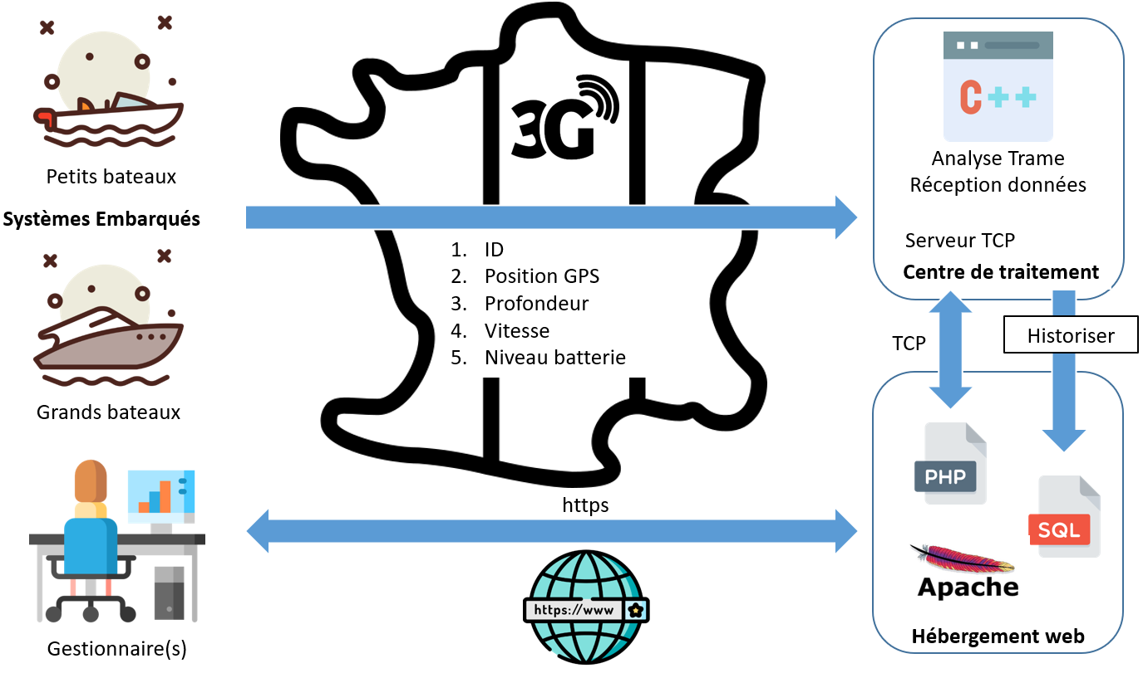
Synoptique simplifié du système.

Slide 9
Le synoptique ci-dessus simplifie la vision de la demande du client. On peut voir qu’il existe 2 catégories de bateaux qui embarquent un système embarqué qui est chargé de transférer vers un centre de traitement 5 types de données qui sont reçues, analysées puis envoyées vers un hébergement web qui va afficher et historiser les données pour que toutes les données soient consultables sur un site web accessible par les gestionnaires en temps réel.

Slide 10
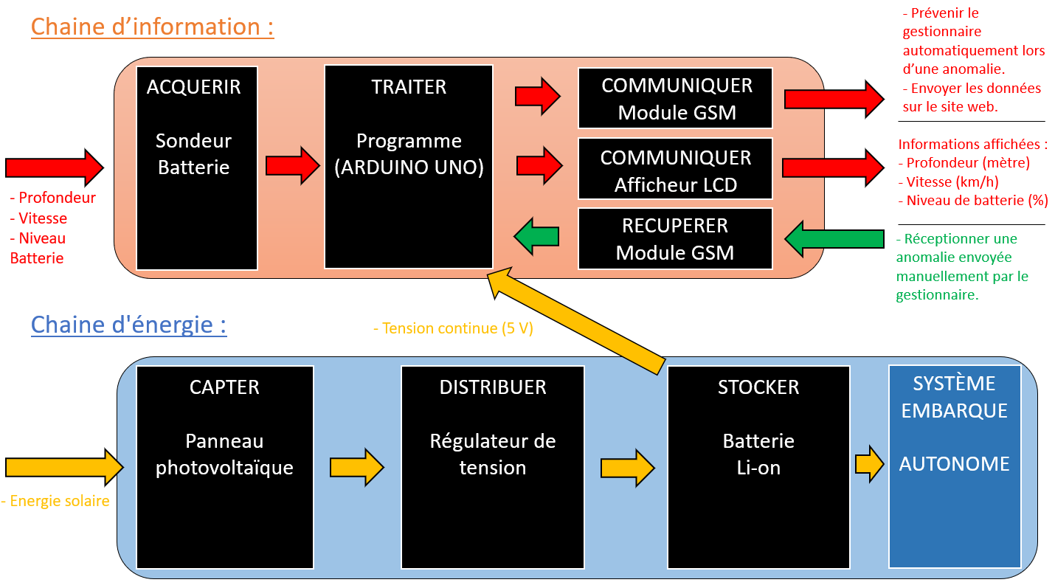
Synoptique simplifié du système embarqué

Slide 11
Lors de la première étude sur le système embarqué nous avons tout d’abord décidé des composants dont nous aurons besoin afin de gérer un seul bateau :
Un sondeur passe coque pour connaitre la profondeur et la vitesse du bateau
Une carte programmable afin de commander les différents composants
Un module GSM pour envoyer et recevoir les données via un réseau mobile
Un module GPS pour connaitre le positionnement GPS du bateau
Un afficheur LCD pour que le plaisancier puisse voir les informations en temps réel
Un panneau photovoltaïque pour fournir une énergie solaire et rendre le système autonome

Slide 12
Un régulateur de tension pour fournir une tension continue de 5V au contrôleur et aux composants
Une batterie Li-on pour que le système embarqué soit autonome sur une plus longue durée
Durant la phase de développement, il sera éventuellement possible d’ajouter des modules selon les contraintes rencontrées non prévues en phase d’analyse.

Slide 13
Analyse fonctionnelle du système
Dans cette partie, je vais présenter l’analyse qui précède la phase de conception. Durant cette phase du projet, les échanges avec le client sont réguliers. Certains points pourront donc être amenés à changer pour sécuriser davantage le système ou contourner des contraintes non prévues durant l’analyse.

Slide 14
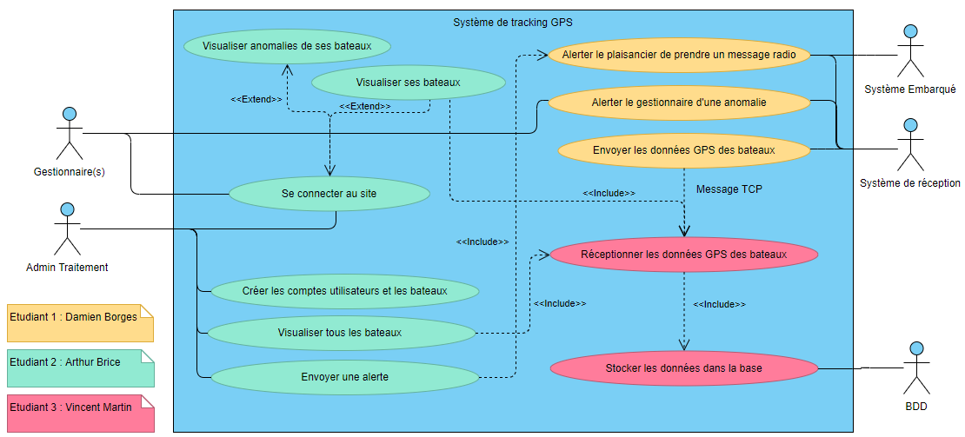
Diagramme de cas d’utilisation
https://online.visual-paradigm.com

Slide 15
Les différentes bulles représentent les fonctionnalités que propose le système.
On peut voir qu’il y a deux types d’utilisateurs les gestionnaires qui ne peuvent être en charge que de leur(s) bateau(x) et les admins qui peuvent voir tous les bateaux disponibles et gérer tous les comptes des gestionnaires (modification mot de passe ou identifiant, création de nouveaux comptes, suppression de comptes).
Le gestionnaire peut agir sur le système seulement de deux manières. La première est l’envoi d’une anomalie en sélectionnant un de ses bateaux. Le second est de pouvoir via une IHM visualiser l’état de tous ses bateaux sur une carte.
L’admin peut agir sur le système de trois façons exclusivement. La première est l’envoi d’une anomalie en sélectionnant n’importe quel bateau sur une carte. Le second est de pouvoir via une IHM visionner l’état de tous les bateaux sur une carte. Le troisième est d’avoir la possibilité de modifier, supprimer ou créer un compte gestionnaire.
En ce qui concerne le système embarqué, il est capable de recevoir, de détecter et de prévenir le gestionnaire et le plaisancier automatiquement en cas d’anomalie. Enfin, il transfert en temps réel toutes les données qu’il détecte à l’aide de ses capteurs.
Le diagramme des exigences qui suit va nous indiquer plus précisément avec des règles le fonctionnement attendu du système.

Slide 16
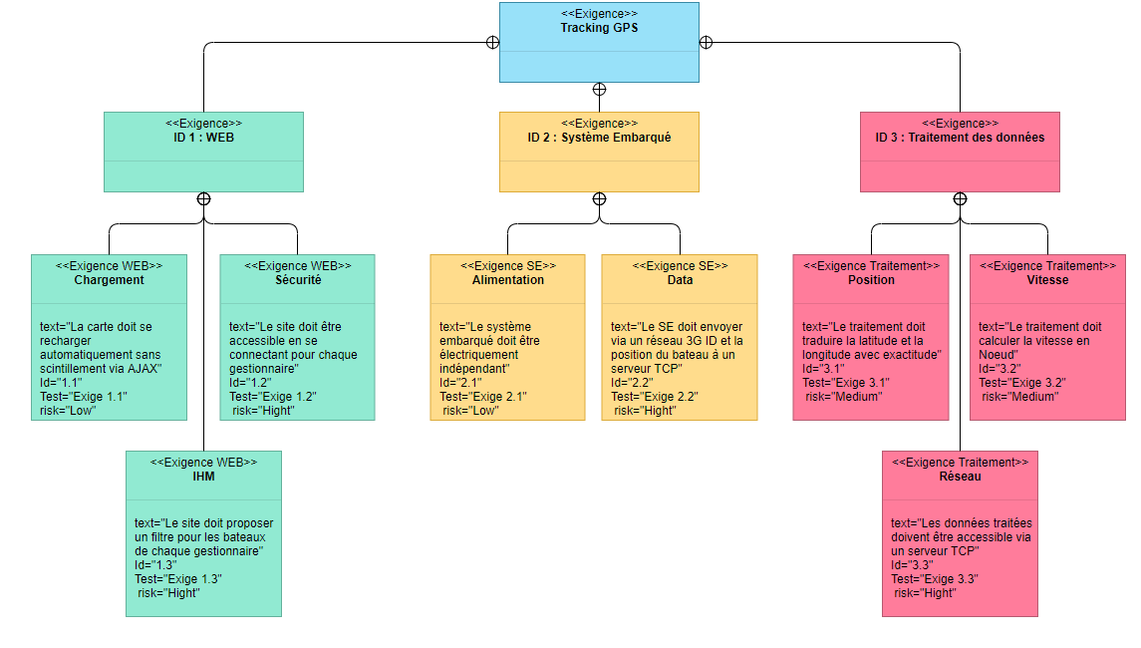
Diagramme d’exigences

Slide 17
Durant la phase de programmation, il faudra bien faire attention à bien respecter les exigences et procéder à un test de conformité pour chacune d’entre elles.

Slide 18
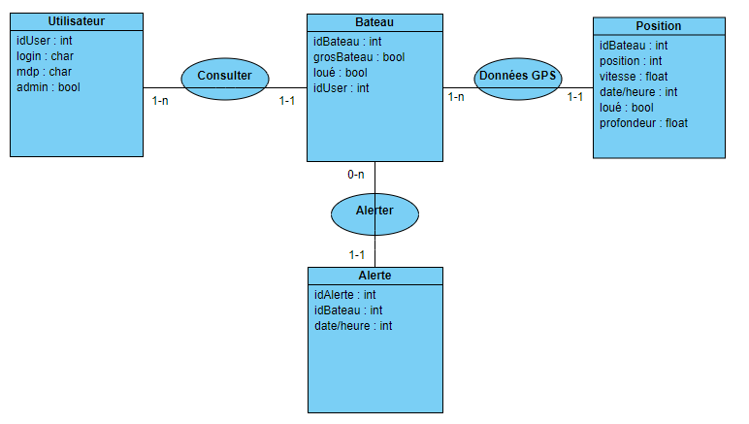
Modèle conceptuelle des données(MCD)

Slide 19
Les différents rectangles représentent les tables de la base de données accompagnées de leurs paramètres.
On peut voir que notre base de données est composée de 4 tables avec une qui est utilisée pour les utilisateurs, les bateaux, les données des bateaux et les alertes. Cette composition va nous permettre de mettre en place toutes les fonctionnalités demandées (connexion/inscription utilisateur, historisation des bateaux, etc.).

Slide 20
Les autres diagrammes se trouvent plus tard dans le diaporama.

Slide 21
Organisation du projet
Maintenant que le sujet est correctement appréhendé, il est nécessaire d’organiser le temps de travail jusqu’à la date butoir. L’objectif est d’avoir un plan d’action établie afin de savoir si le projet commence à prendre du retard ou non. Pour la réalisation de ce projet, nous nous sommes organisés ainsi :
Analyse
Préparation
Conception
Module de test
Intégration

Slide 22
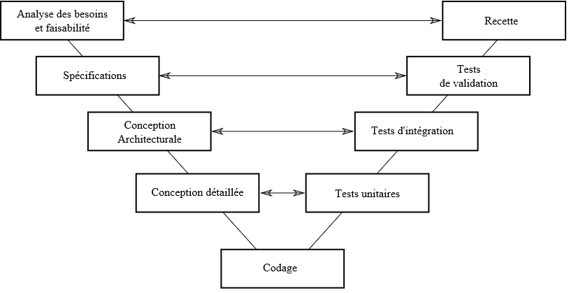
Ce découpage correspond au modèle de projet en cycle V.

Slide 23
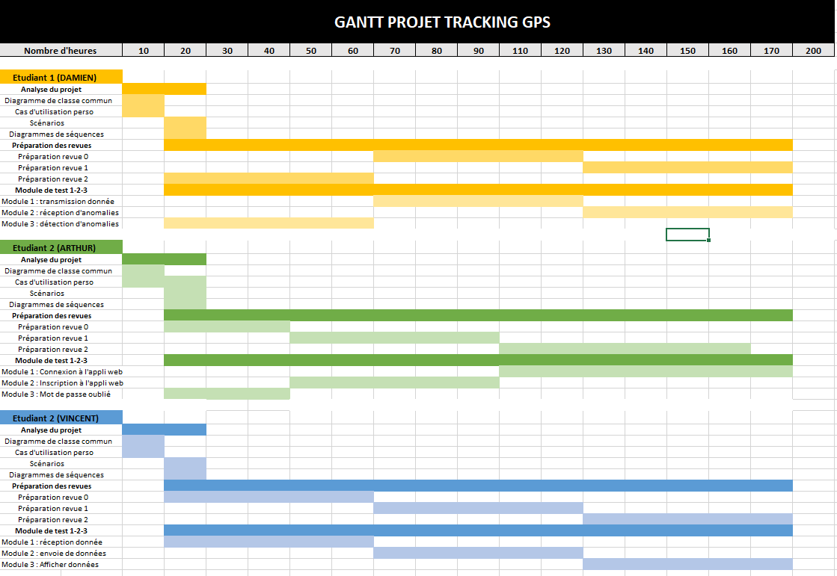
GANTT prévisionnel

Slide 24
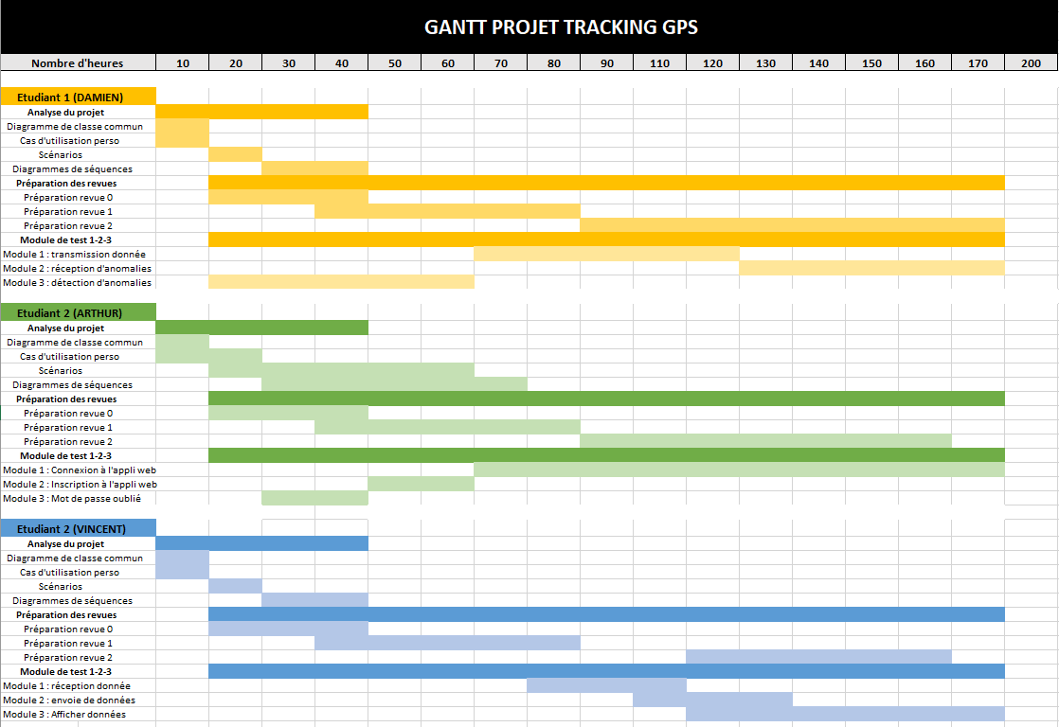
GANTT réel

Slide 25
Répartition des tâches
Voici la répartition des tâches qui nous est imposée par le sujet de BTS SN.
Étudiant 1 : BORGES Damien en charge du système embarqué autonome
Analyse du projet et de sa partie
Étude comparative des composantes du système embarqué
Mise en place d’une application de simulation d’envoi de données pour l’étudiant 3
Choix des composants du système embarqué
Réalisation d’un prototype fonctionnel
Utilisation d’une classe C++ pour l’envoi des données
Étudiant 2 : ARTHUR Brice en charge de l’IHM web de supervision dynamique
Analyse du projet et de sa partie
Création du site web de supervision avec accès protégé par mot de passe
Gestion du Back Office (ajout, modification, suppression des utilisateurs et bateaux)
Étude d’une API de cartographie web open source
Mise en place d’un serveur TCP pour récupérer les informations des bateaux

Slide 26
Affichage des bateaux du système en temps réel sur une page de supervision
Création de 3 classes PHP (User et BDD et TCP)
Création d’une page anomalie (déplacement des bateaux sans être loué + localisation hors zone)
Étudiant 3 : MARTIN Vincent en charge du centre de traitement
Analyse du projet et de sa partie
Utilisation d’un système de réception des informations mobiles
Application C++ qui récupère les informations des systèmes embarqués
Traitement des informations (découpage de trame, analyse de vitesse…)
Réalisation d’un service C++ Linux qui envoie en TCP les informations au site web
Mise en place d’une fonctionnalité d’historisation des données des bateaux
Création des classes C++ (BDD, TCP, Système embarqué)
Doit proposer en premier un simulateur TCP d’envoi de données pour l’étudiant 2

Slide 27
Organisation de l’équipe
Pour garder un historique des versions et stocker nos fichiers de code, nous utilisons la plateforme GitHub. Pour communiquer en dehors des heures de cours nous utilisons l’application Messenger dans laquelle nous avons créé un groupe de discussion. Enfin, pour garder une copie de nos fichiers nous utilisons la plateforme Dropbox.

Slide 28
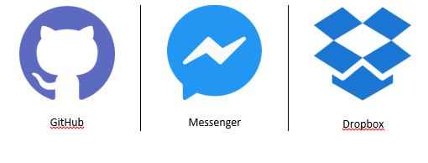

Slide 29
Compte rendu d’activité(CRA)
Pour avoir un suivi de notre activité, nous avons réalisé un CRA horaire sous Excel. Pour chaque heure nous historisons les tâches qui ont été effectuées.

Slide 30
Cahier de bord
Tous les jours nous tenons à jour un cahier de bord dans lequel sont détaillés les différents travaux réalisés durant les heures de projet. Ce cahier de bord permet de faire une synthèse de travaux qui sera présentée dans les parties individuelles du rapport de projet.

Slide 31
Github et versionning
Pour faciliter le travail en collaboration nous avons utilisé le logiciel de versionning Git ainsi que la plateforme d’hébergement https://Git-hub.com. Sur nos PC de développement nous avons notre propre version de code source avec nos différents « Commit » une fois qu’une fonctionnalité est opérationnelle nous la publions sur le site d’hébergement « Push » pour que tous les membres du projet puissent avoir accès a cette nouvelle fonctionnalité.

Slide 32
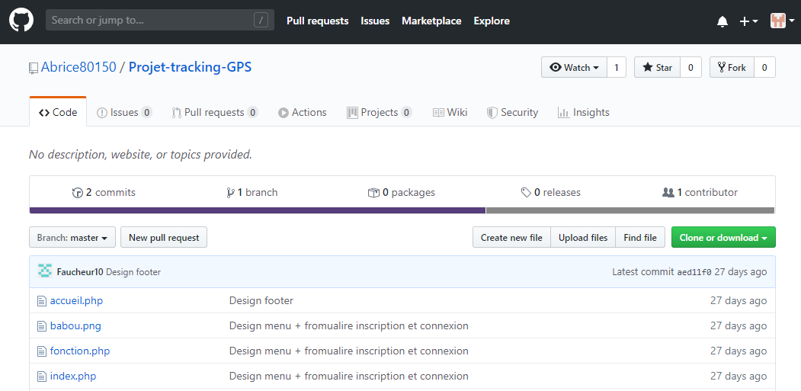
Capture d’écran de l’IHM de versionning GitHub

Slide 33
En arrivant sur l’hébergeur, il y a toujours la version la plus à jour de notre projet. Il est très facile de récupérer une version antérieure en cas de problème. En début de projet nous avons créé toutes nos classes et méthodes qui ont été utilisées dans nos diagrammes de séquence.

Slide 34
Démarrage de projet et classe de simulation
Durant l’analyse toutes les méthodes des classes ne sont pas implémentées, elles le seront progressivement à mesure que le projet avance. Les méthodes sont donc vides, mais retournent une valeur attendue simulée. Ainsi un développeur peut utiliser une classe non implémentée en mode simulation. Les méthodes seront par la suite implémentées et « commité » sur le projet sans impacter éventuellement celui qui l’utilise.

Slide 35
Logiciel d’analyse et de développement
Pour réaliser tous les diagrammes, nous avons utilisé l’outil en ligne suivant :
https://online.visual-paradigm.com

Slide 36
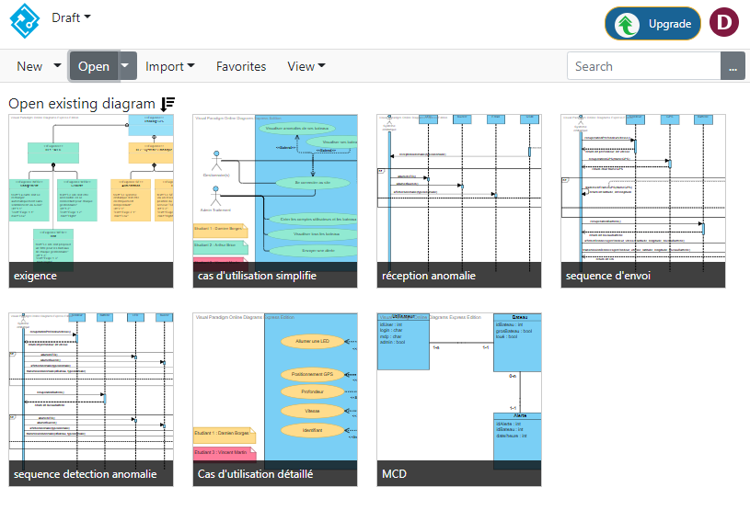

Slide 37
Cette application en ligne permet de sauvegarder nos diagrammes sur n’importe quelle machine en mode édition. L’avantage c’est que nous n’avons pas besoin d’installer une grosse application, l’espace est gratuit et suffisant pour nos besoins.

Slide 38
Choix technique et étude physique
Dans cette partie nous allons uniquement présenter les solutions qui ont été retenues. Les études techniques plus approfondies présentant d’autres solutions seront détaillées dans les parties individuelles.

Slide 39
Choix de la carte pour le système embarqué
Pour le prototype nous choisissons une carte programmable Arduino UNO son prix (19,50 € TTC), ses nombreuses entrées/sorties de type numérique/analogique et sa facilité de programmation pourra grandement faciliter la phase de prototypage.

Slide 40
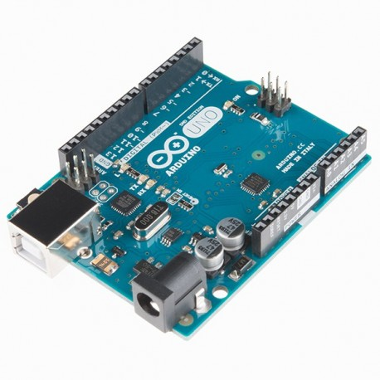

Slide 41
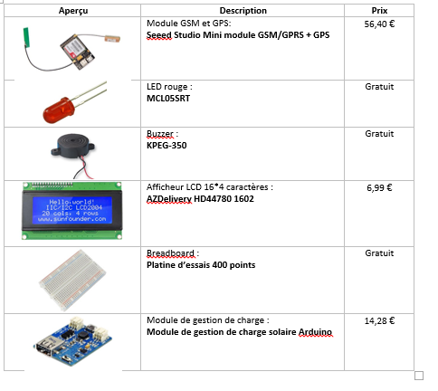
Choix des capteurs et module

Slide 42
Choix des moyens de communication
Les liaisons de communication qui sont à étudier dans notre projet sont les suivantes :
Liaison système embarquée ←→serveur TCP
Liaison serveur TCP ←→BDD
Liaison serveur TCP ←→IHM web

Slide 43
Recette
Pour valider entièrement la recette client, nous devons reprendre toutes les fonctionnalités système attendues. Elles seront validées par un test d’intégration dans chaque partie individuelle, nous avons une recette des fonctionnalités détaillées qui seront validées par des tests unitaires.

Slide 44
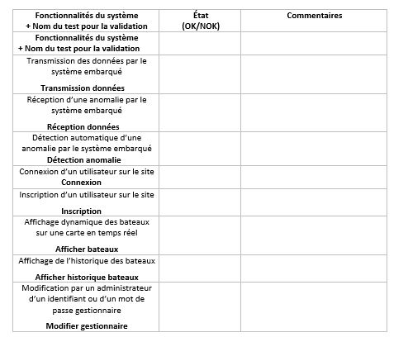

Slide 45
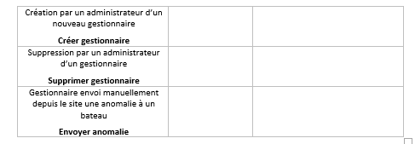

Slide 46
Test d’intégration du prototype
Voici le cahier de test d’intégration qui sera validé dans chaque partie individuelle par des tests unitaires.

Slide 47
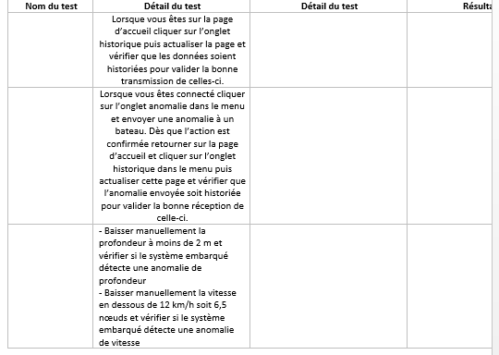

Slide 48
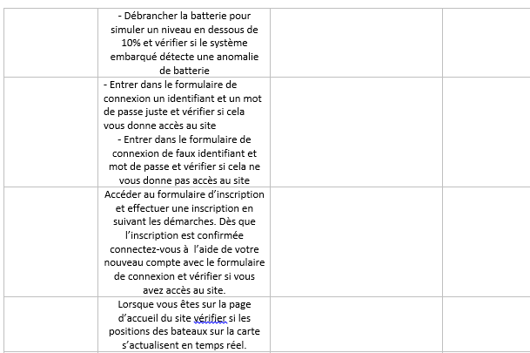

Slide 49
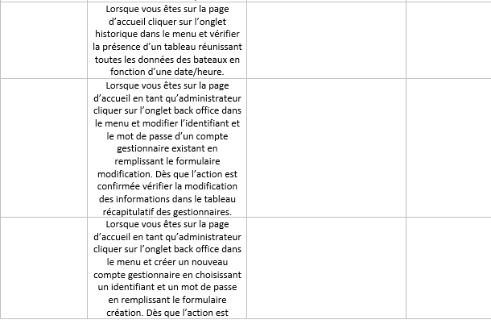

Slide 50
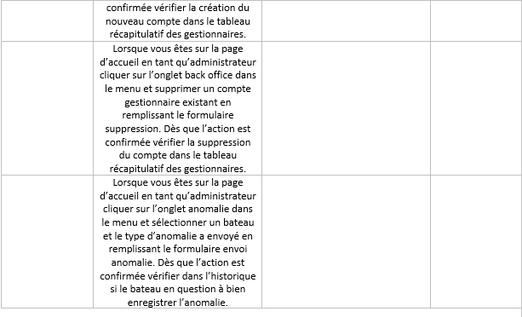

Slide 51
Avancements et conclusion
Nous pouvons constater actuellement que l’analyse nous a retardés dans l’avancement du projet cependant cela nous a permis de mieux nous rendre compte de la complexité du projet. Nous savons désormais que nous partons dans la bonne direction. La préparation du projet afin de faciliter le travail en équipe a également pris du temps, mais nous commençons à bien maitriser le versionning ainsi que le travail collaboratif. Les délais d’attente pour recevoir les composants nous empêchent d’avancer sur certains points d’où

Slide 52
l’obligation pour le moment de simuler. Néanmoins la chaine d’information circule correctement de bout en bout. La préparation au travail en groupe nous a permis de nous rendre compte des points sensibles à appréhender pour travailler dans de bonnes conditions (partages des classes, versionning et partage de l’analyse). Nous avons rencontré d’autres problèmes techniques qui sont détaillés dans les parties individuelles notamment en ce qui concerne (insérer multiples problèmes). Ces choix ont été réalisés dans le but de contourner les contraintes rencontrées tout en respectant au mieux la demande du client.

Slide 53
Partie 2: Présentation de la partie individuelle.

Slide 54
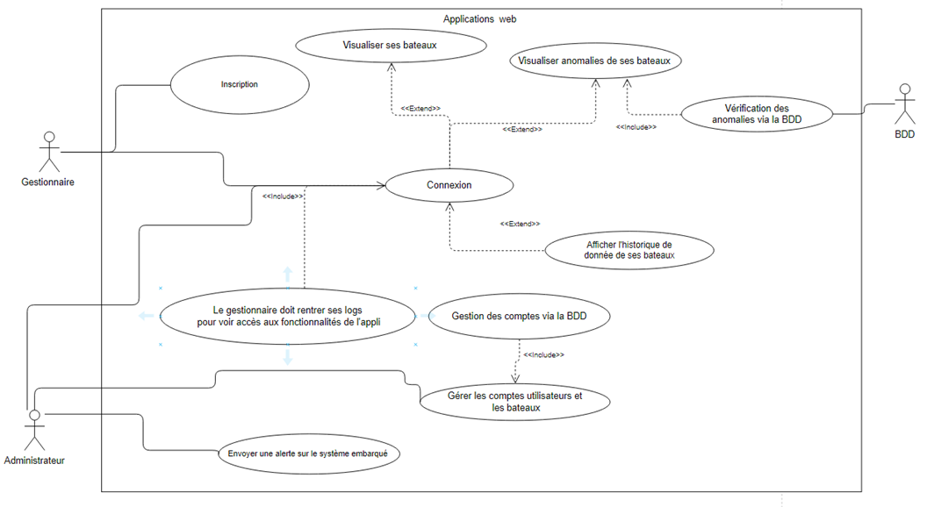
Diagramme de cas d’utilisation détaillé
Les différentes bulles représentent les fonctionnalités que propose le système.

Slide 55
On peut voir que le user arrive sur la page il doit tout d’abord se connecter à l’appli web, si il ne possède pas de comptes sur l’appli web, il devra s’inscrire via le formulaire de connexion.
Une fois connecté à l’appli, l’user a accès aux fonctionnalités de l’appli tel que la visualisation de ses bateaux, la visualisation de ses anomalies, afficher l’historique des données de ses bateaux.

Slide 56

Module de test, connexion à l’IHM
Ce module de test a pour but de confirmer la fonctionnalité de connexion à l’appli web.
Pour réaliser cette fonctionnalité j’utilise un serveur Apache2 accompagné d’un module PHP. L’IHM va permettre de à l’utilisateur de se connecter et d’accéder aux fonctionnalités dont ils disposent sur l’appli.

Slide 57
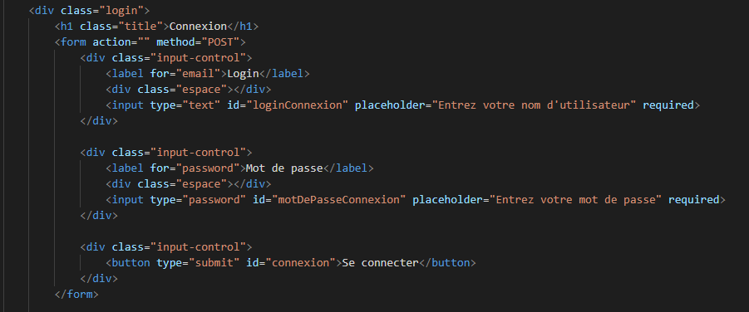
Déploiement du module
Pour cette fonctionnalité, le logement se fera sur le module PHP.

Slide 58
Cette capture de code PHP correspond au code du formulaire de connexion.
Par la suite, lorsque l’utilisateur se rend sur le site il pourra accéder au formulaire de connexion.
Pour procéder au test de la fonctionnalité, on se rend sur l’appli web et on se connecte via le formulaire de connexion.

Slide 59
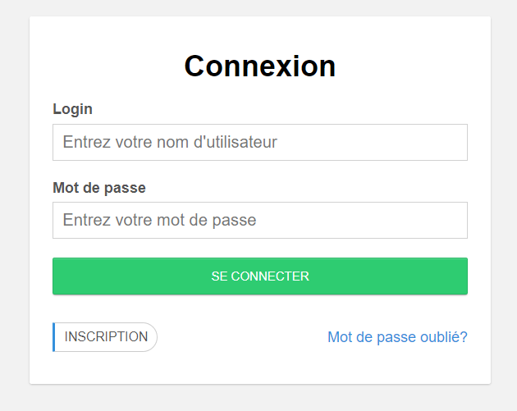

Slide 60
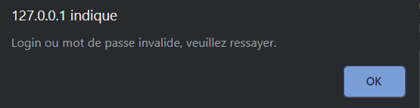
Si les logs saisis par l’utilisateur sont bons, il arrivera sur l’IHM et accèdera aux fonctionnalités qui lui sont accordés selon ses privilèges, sinon, un message d’erreur s’affichera et il devra ressaisir ses identifiants.

Slide 61
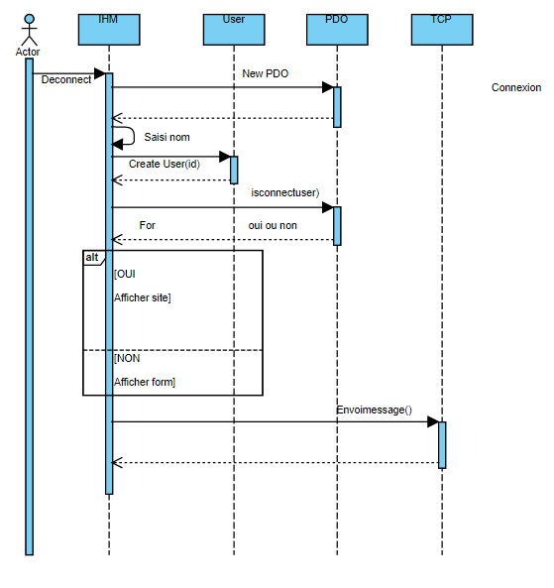
UML liés au module de test :
Voici le diagramme de séquence correspondant à la fonctionnalité « connexion ».

Slide 62
Problèmes rencontrés :
Problèmes rencontrés notamment au niveau de la communication de la BDD.

Slide 63

Module de test, gestion Back Office
Ce module de test a pour but de confirmer la fonctionnalité de gestion du back office.
Pour réaliser cette fonctionnalité j’utilise un serveur Apache2 accompagné d’un module PHP. L’IHM va permettre à l’administrateur de pouvoir en premier lieux d’ajouter un utilisateur soit en tant que gestionnaire soit en tant qu’admin. Il peut par la suite modifier un compte ou bien le supprimer.

Slide 64
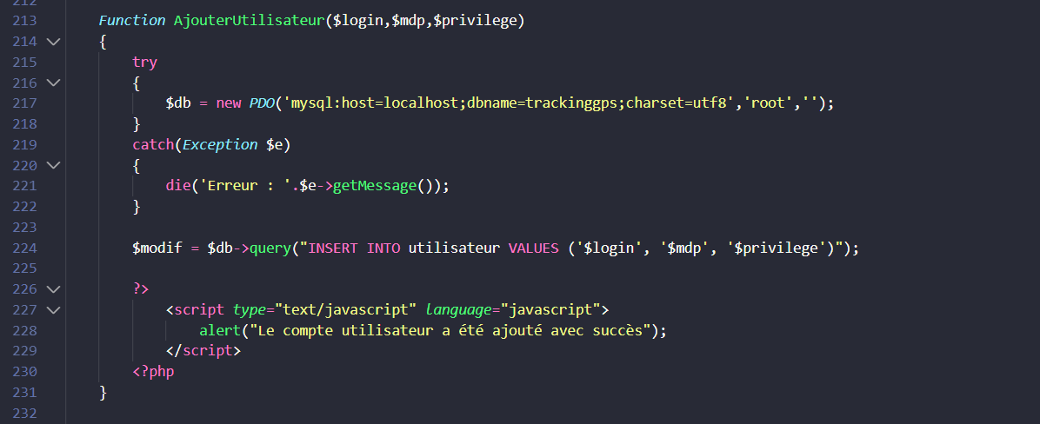

Slide 65
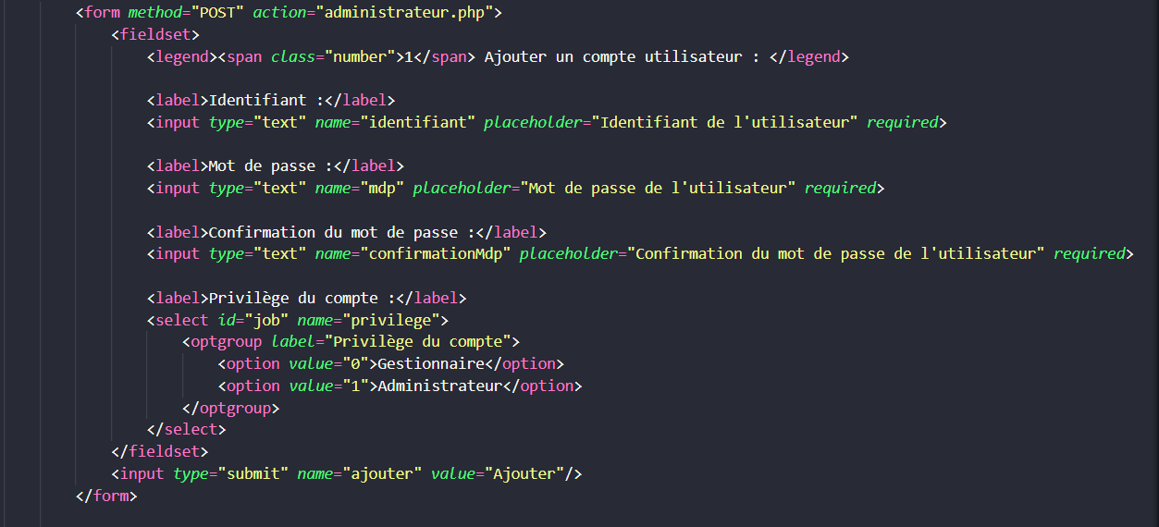
Ces deux captures d’écran correspondent à la fonction PHP permettant à l’administrateur d’ajouter un utilisateur sur l’IHM via le formulaire.

Slide 66
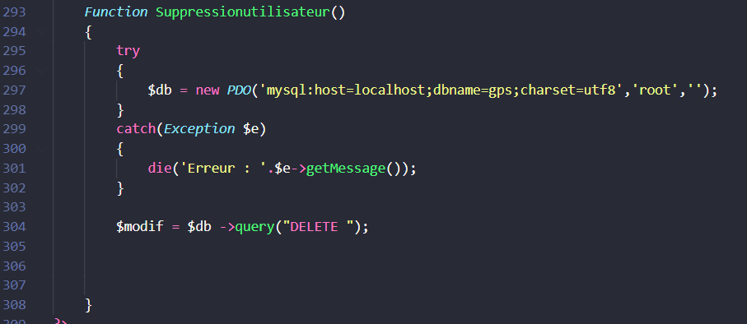

Slide 67
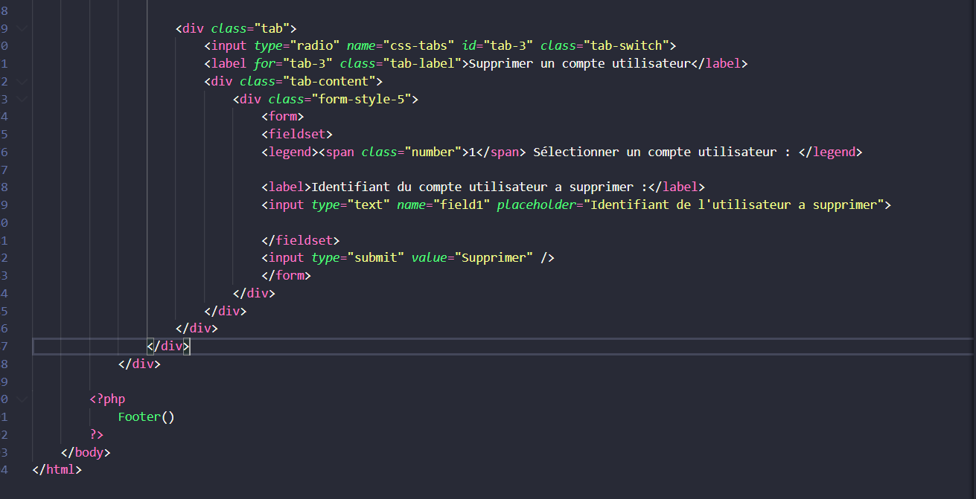
Ces deux captures correspondent à la fonction PHP permettant à l’administrateur de supprimer un utilisateur depuis l’IHM.

Slide 68
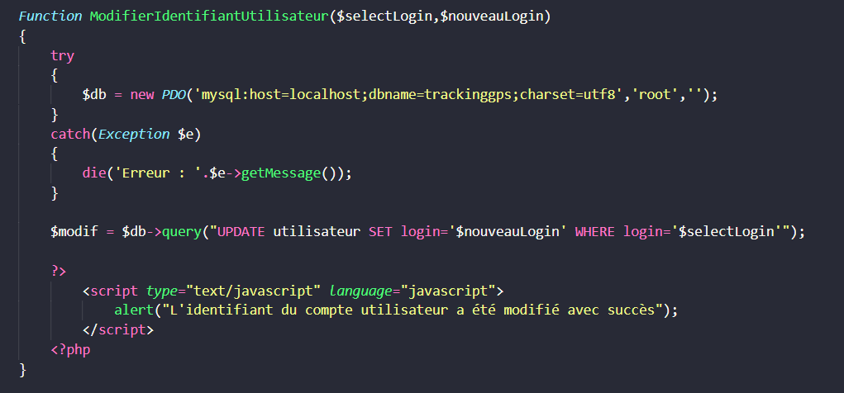

Slide 69
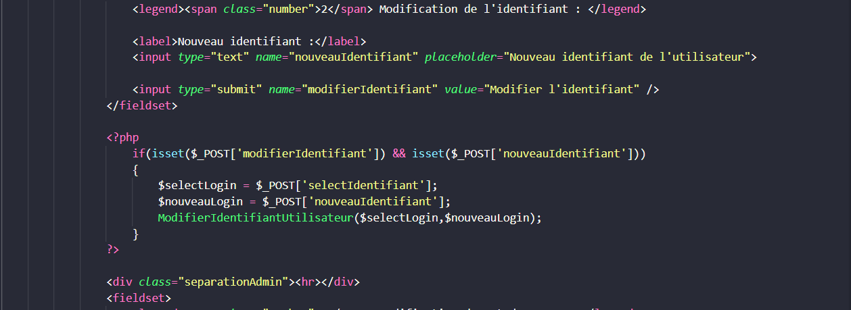
Ces deux captures correspondent à la fonction PHP permettant à l’administrateur de modifier l’identifiant d’un utilisateur depuis l’IHM.

Slide 70
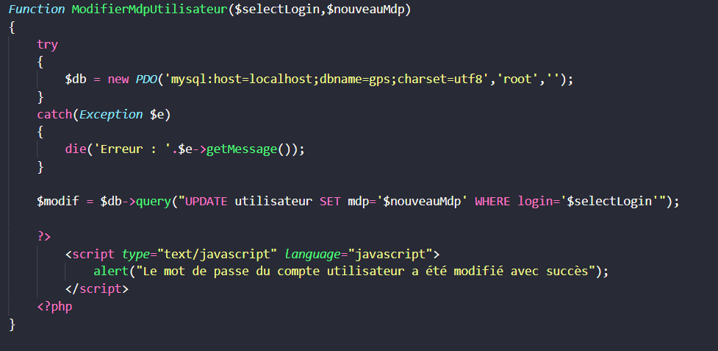

Slide 71
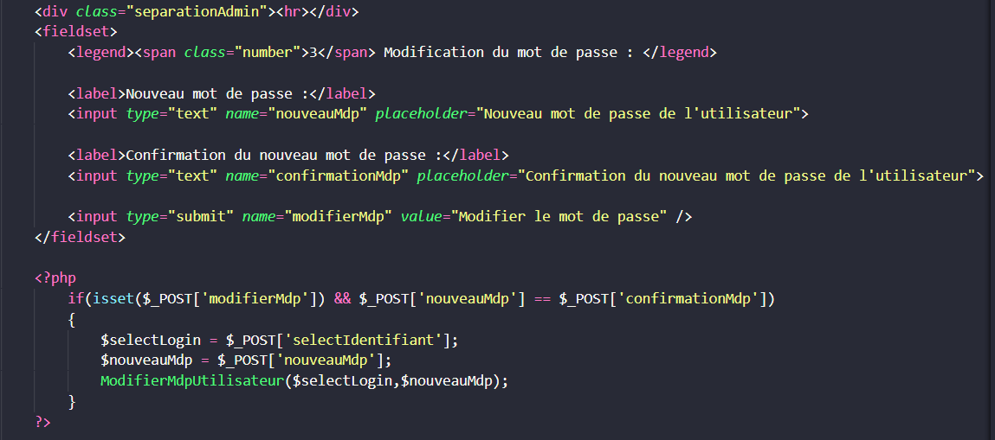
Ces deux captures correspondent à la fonction PHP permettant à l’administrateur de pouvoir modifier le mot de passe d’un utilisateur depuis l’IHM.

Slide 72
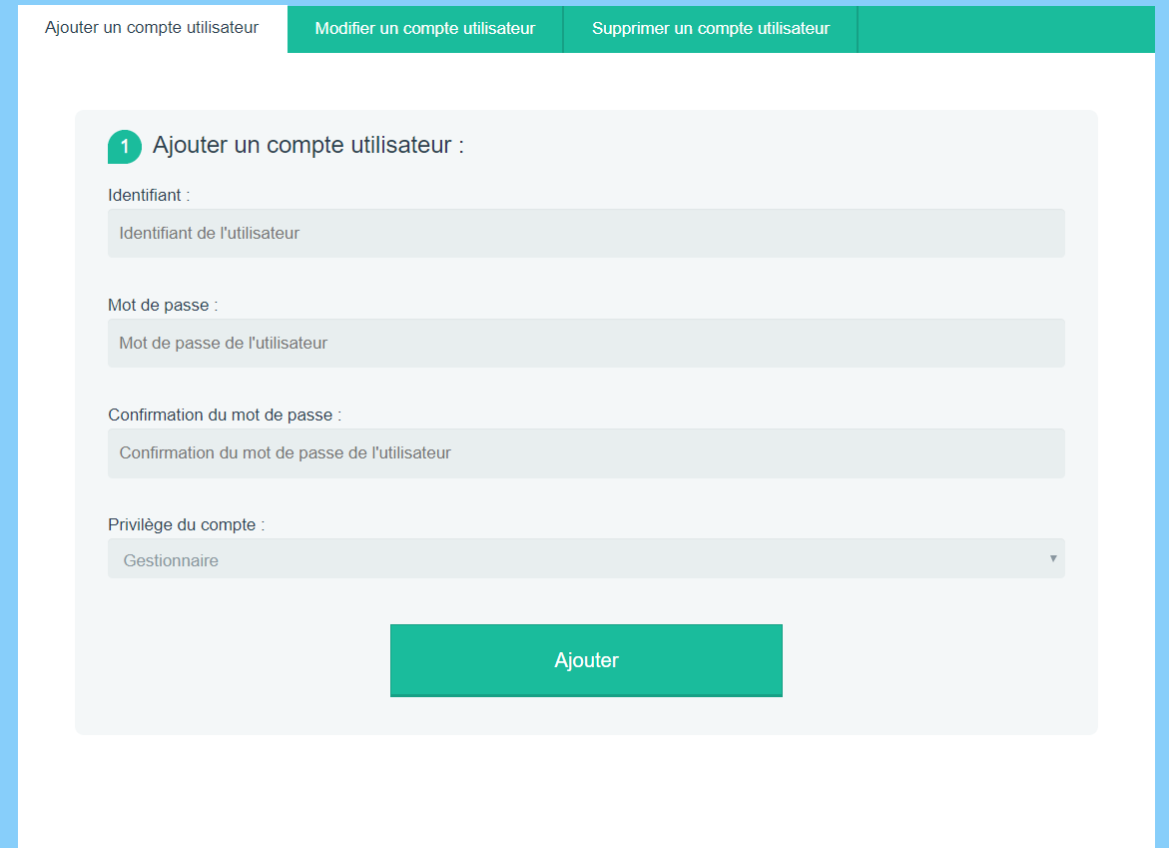
Ici une capture d’écran de l’IHM web sur laquelle on peut voir le formulaire d’ajout d’utilisateur.

Slide 73
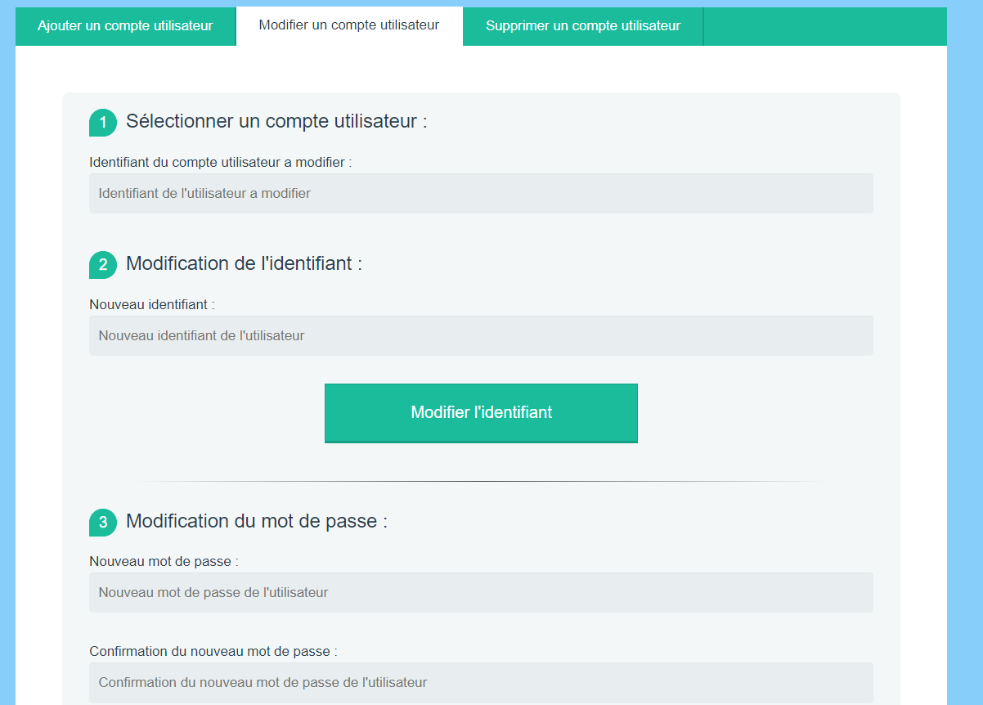
Cette capture d’écran de l’IHM correspond à la modification de compte d’un utilisateur.

Slide 74
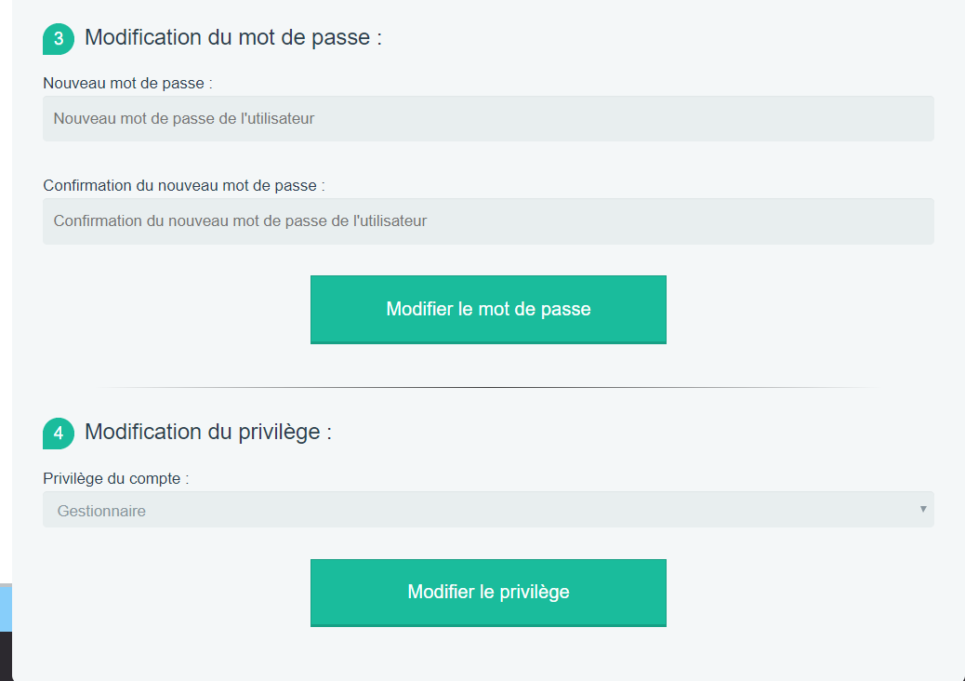
Ici deux captures d’écran de d’une des fonctionnalités de la gestion du back office qui est la modification d’un user (identifiant, mot de passe, privilèges).

Slide 75
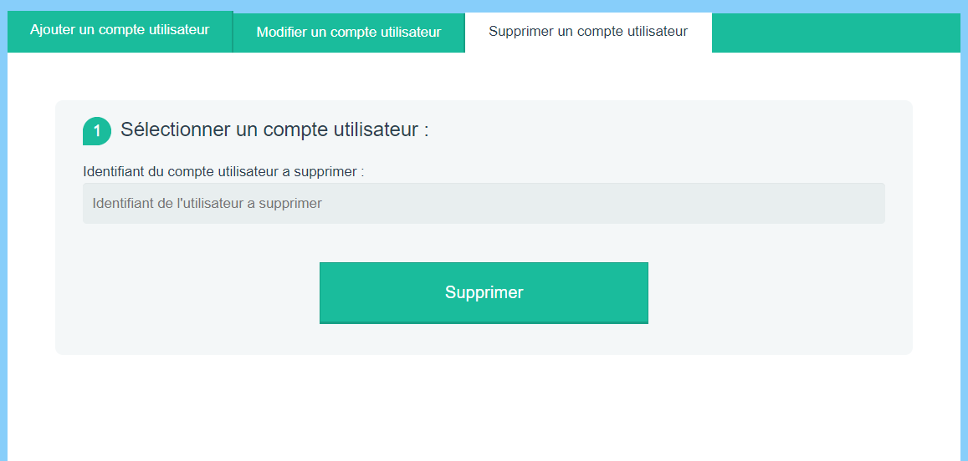
Ici une capture d’écran de la dernière fonctionnalité de la gestion du back office qui est la suppression d’utilisateur. On entre l’identifiant du compte à supprimer et on clique sur « Supprimer ».

Slide 76

Module de test, Historique des bateaux
Ce module de test aura pour but de confirmer la fonctionnalité d’historisation des bateaux.
Pour réaliser cette fonctionnalité j’utilise un serveur Apache2 accompagné d’un module PHP. L’IHM va permettre à l’utilisateur d’afficher l’historique de donnée de ses bateaux.

Slide 77
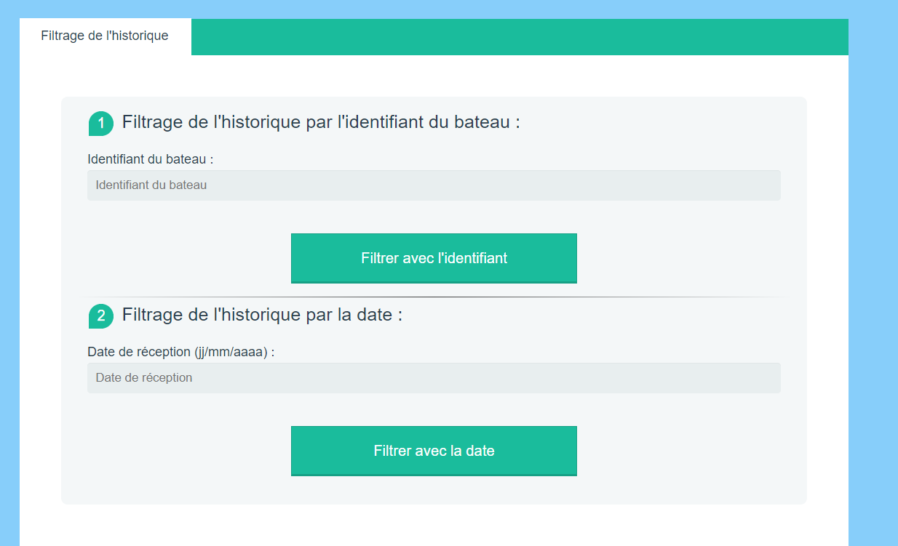
Cette capture d’écran de l’IHM correspond au filtrage de l’historique.

Slide 78
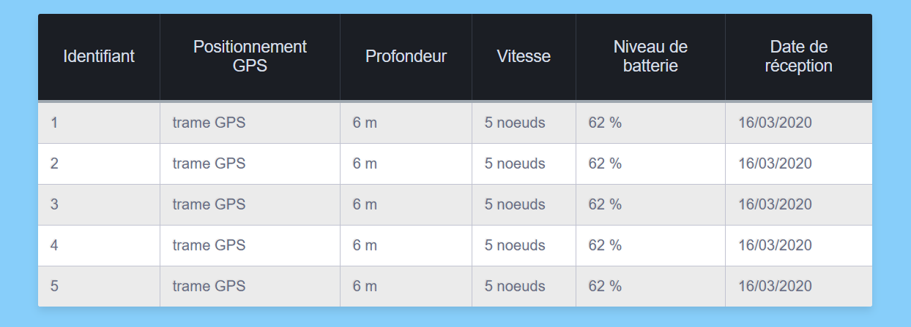
Cette capture d’écran de l’IHM correspond à l’affichage des données du tableau avec les données suivantes :
L’identifiant
Le positionnement GPS
La profondeur
La vitesse
Le niveau de batterie
Date de réception

Slide 79
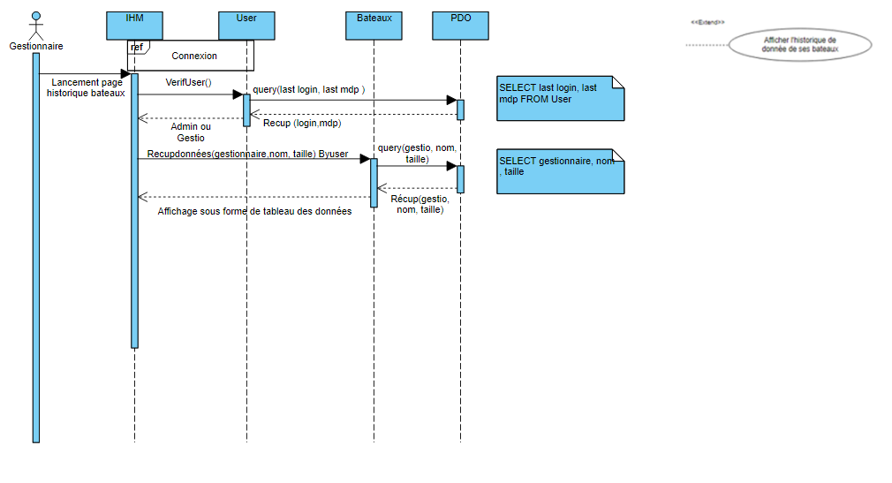
UML liés au module de test:

Slide 80
Problèmes rencontrés :
Problèmes pour récupérer les données depuis la BDD.

Slide 81
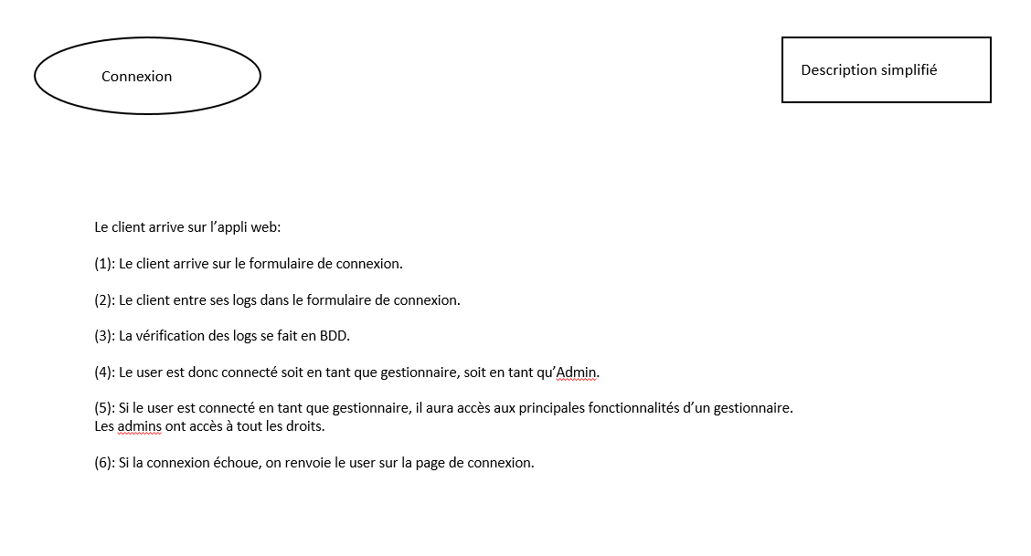
Scénarios(description simplifiée)

Slide 82
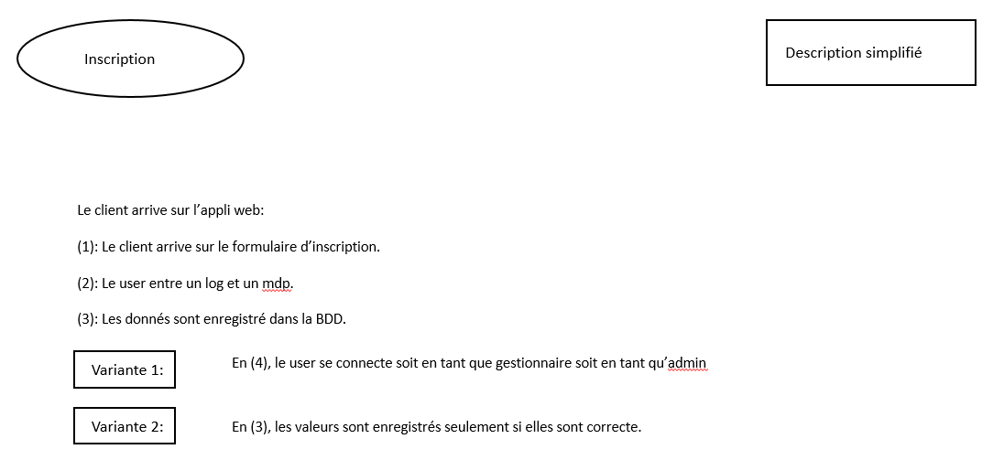

Slide 83
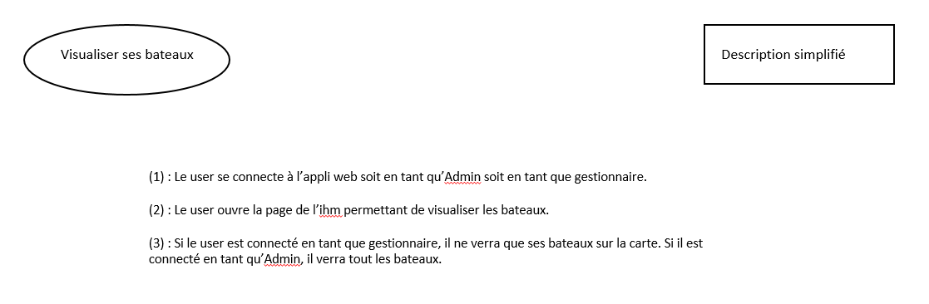

Slide 84
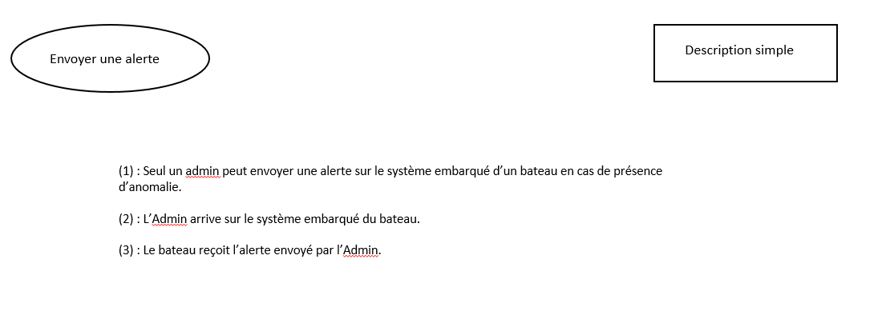

Slide 85
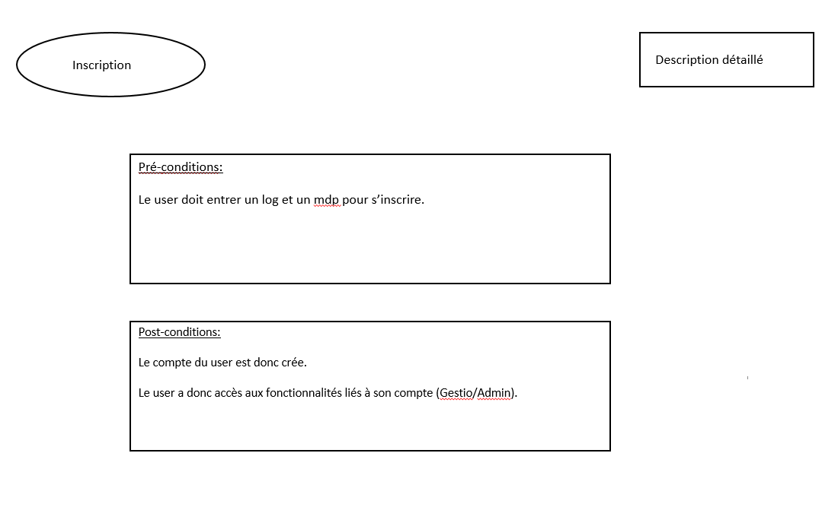
Scénarios (description détaillé)

Slide 86
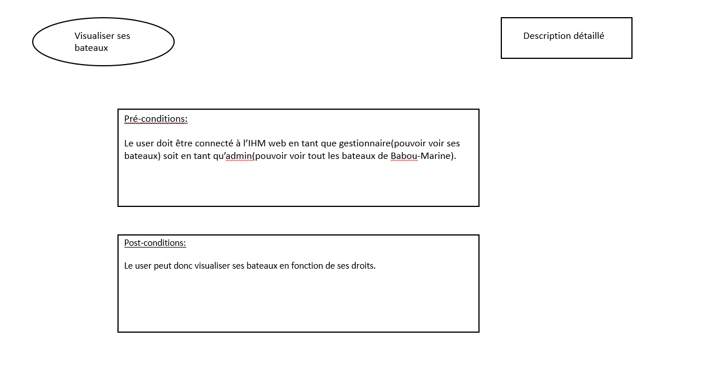

Slide 87
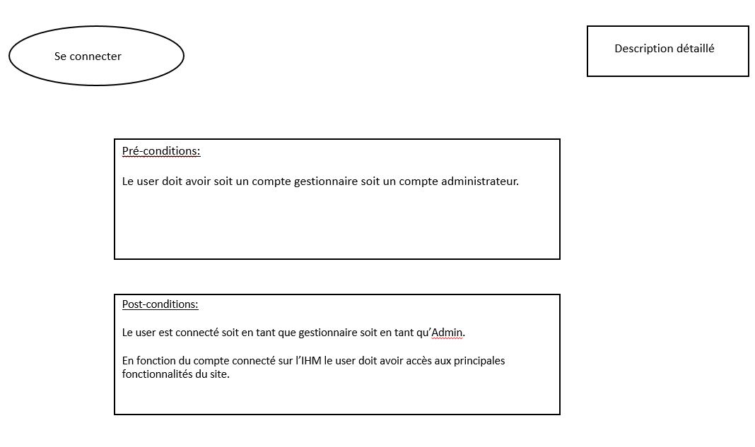

Slide 88
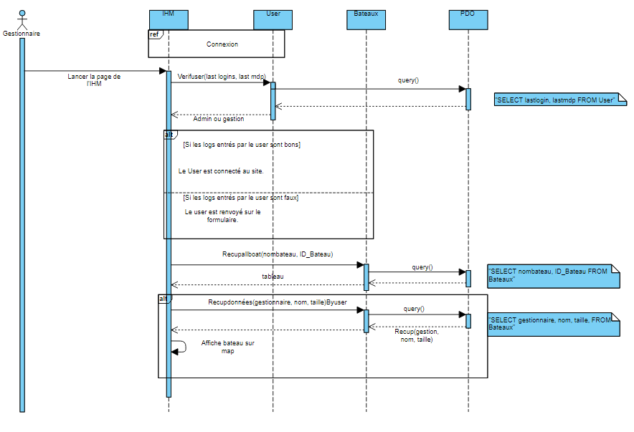
Diagrammes de séquences
Visualisation des bateaux

Slide 89
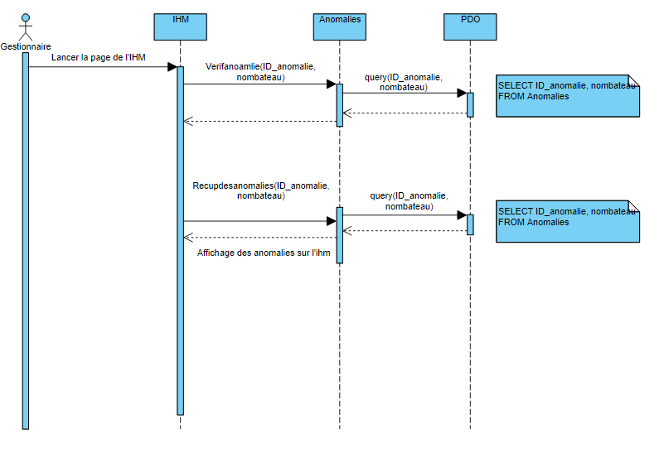
Diagramme de séquence visualisation des anomalies

Slide 90
Connexion à l’appli web

Slide 91
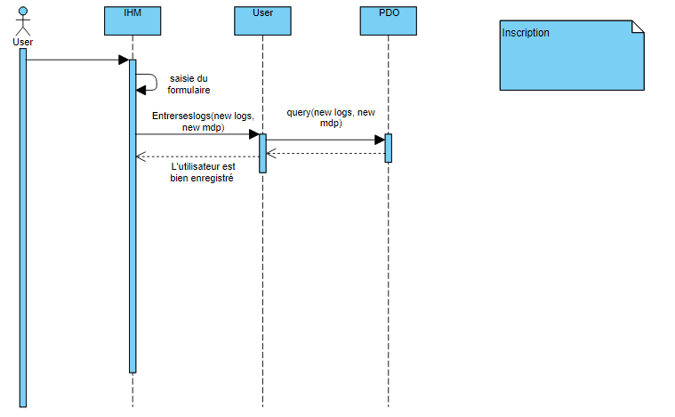
Inscription à l’appli web

Slide 92
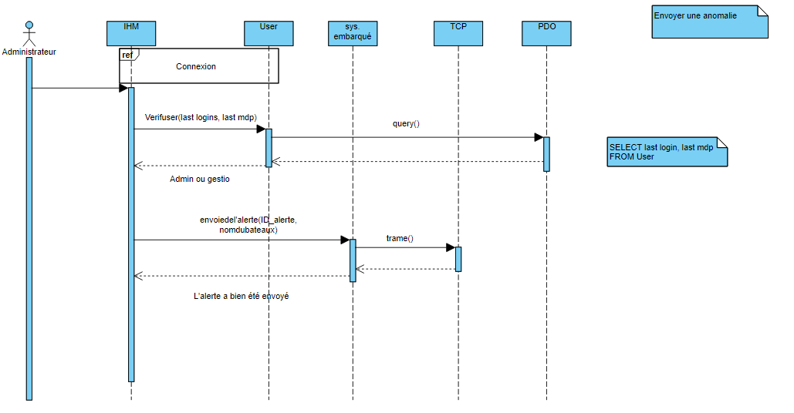
Envoi d’alerte sur le système embarqué

Slide 93
Affichage de l’historique des bateaux

Slide 94
Afficher l’historique des anomalies

Slide 95

Afficher la gestion des bateaux

Slide 96

Affichage du diagramme de classe

